Slide 1
بسم الله الرحمن الرحيم

Slide 2
انشاء برنامج الحساب CASTEP
Cambridge Sequential Total Energy Package
09

Slide 3
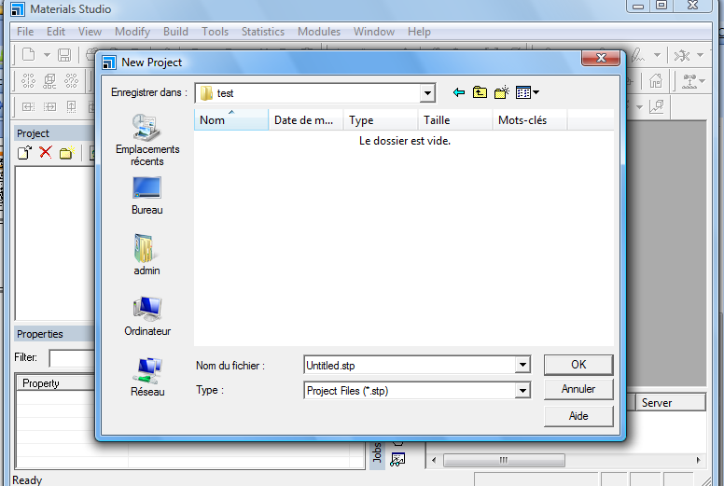
تفاصيل برنامج الحساب وتسمية مشروع الحساب تحت اسم المركب الذي نريد حسابه
Le nom du projet
Par exemple
BiInO₃
10

Slide 4
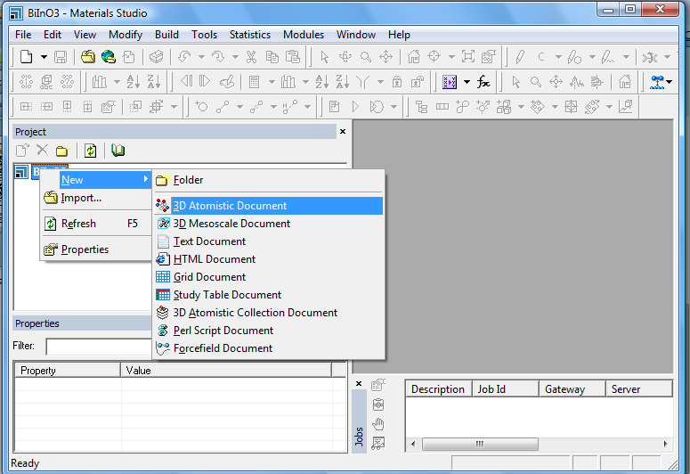
Une click droite de la sourie
New
3D Atomistic Document
11

Slide 5
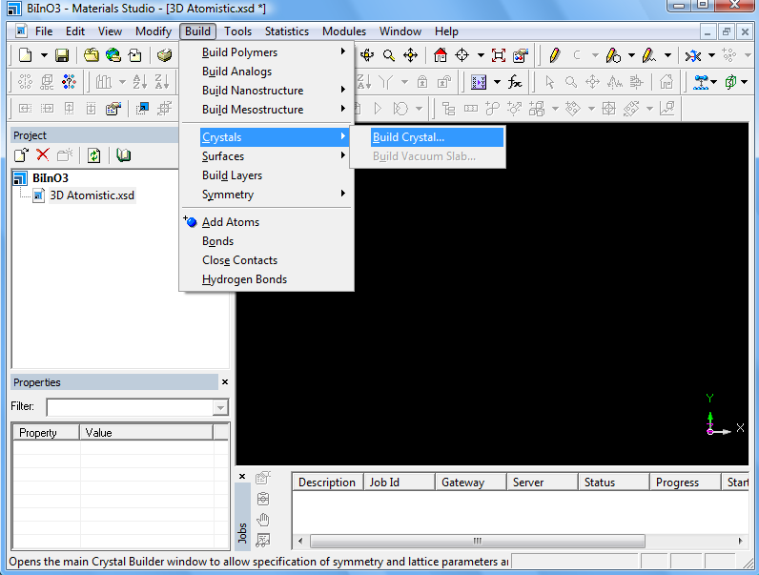
Build crystal
Appuyer sur Build
Crystals
12

Slide 6
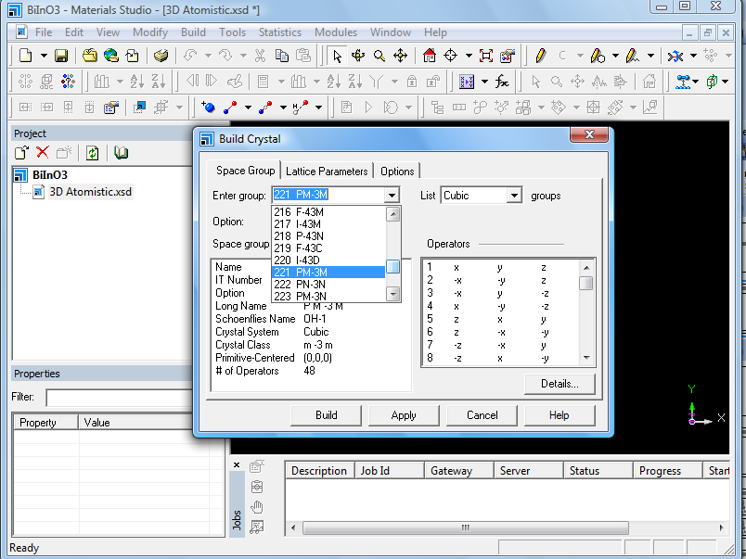
Build Crystal
Space group
Choisir le groupe d’espace adéquat pour votre composé (MgAl2O4# 227)
Les sept systèmes du
Bravais
13

Slide 7
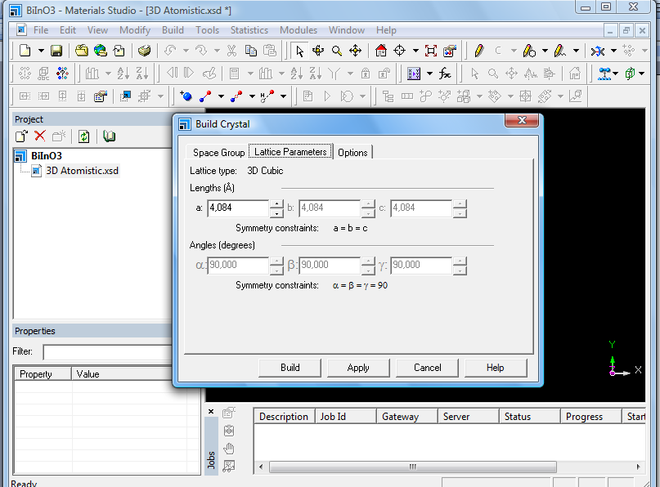
إدخال ثابت الشبكة البلورية
Pour chaque type de réseau de Bravais
Hexagonal, tetragonal, orthorhombique…..
14

Slide 8
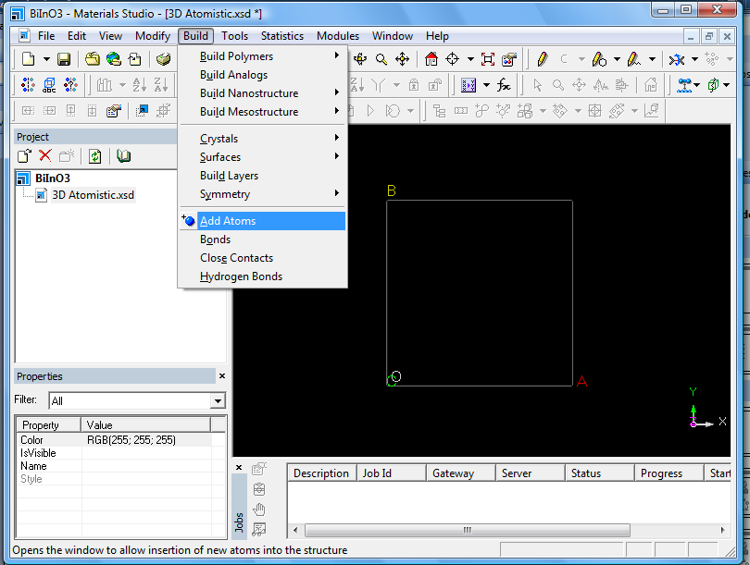
إدخال احداثيات الذرات
15

Slide 9
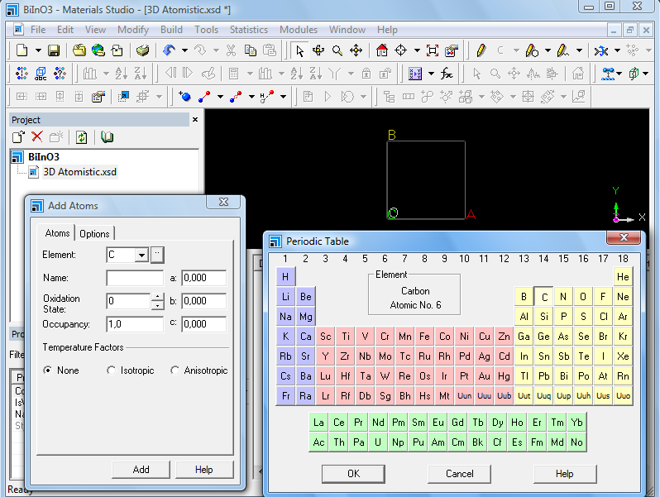
الضغط على العنصر الكيميائي
الجدول الدوري
Cliquer ici
Pour obtenir
Tableau Périodique
16

Slide 10
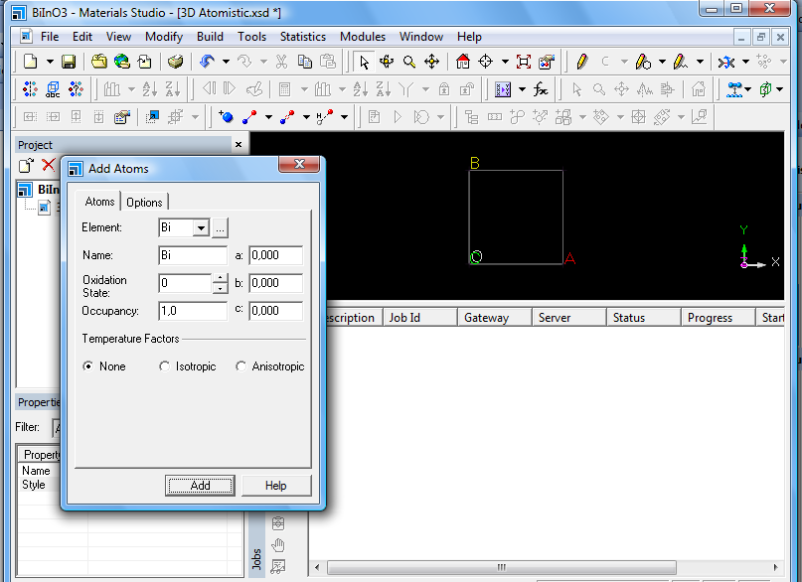
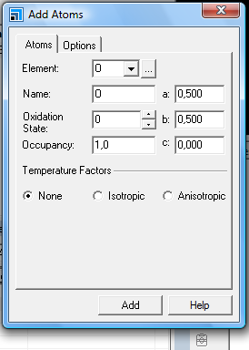
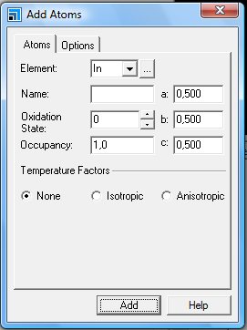
17

Slide 11
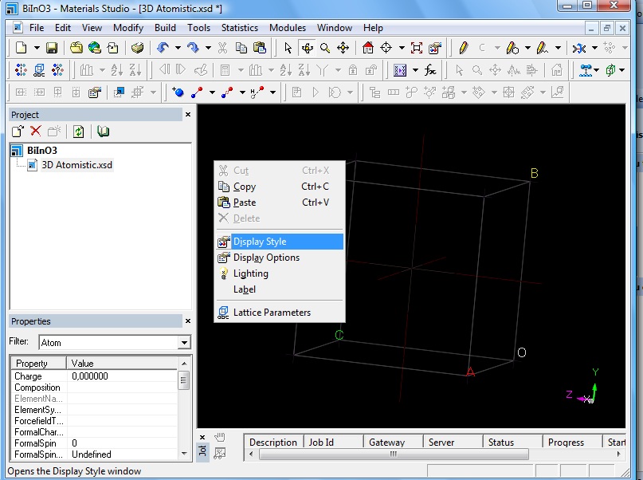
Clique droite Display style pour rendre les atomes sous forme sphérique
18

Slide 12
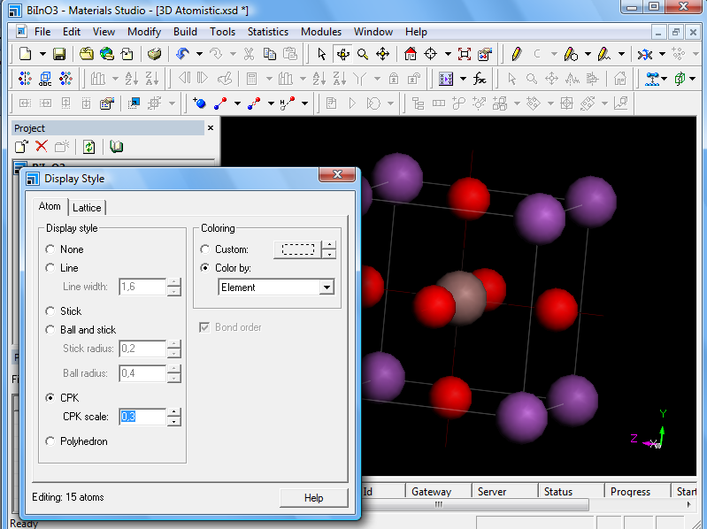
Display style CPK ou Poyhedron ou bien Ball and Stick en même temps vous pouvez choisir les options pour Lattice.
19

Slide 13
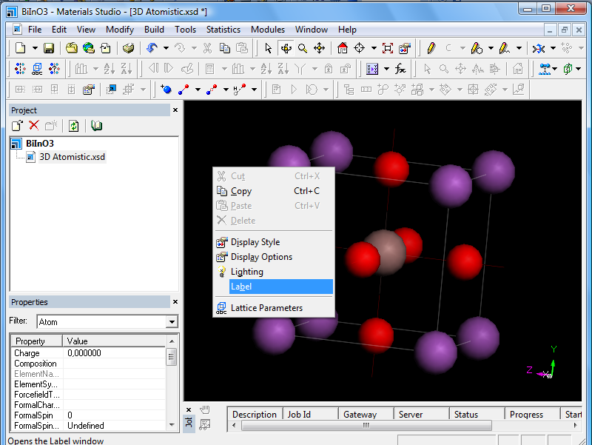
Pour nommer les atomes ou bien une tache voulue clique droite Label
20

Slide 14
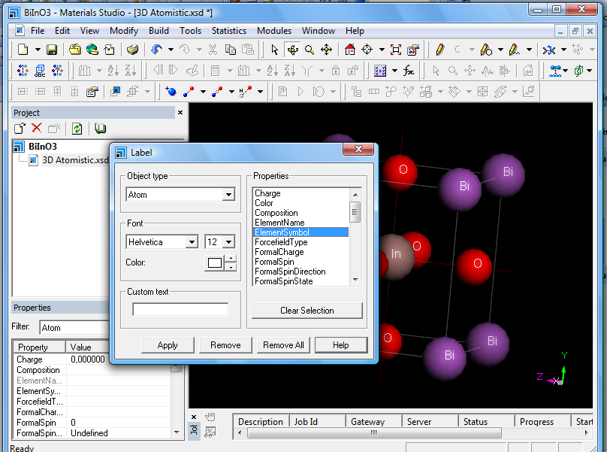
Plusieurs propriétés affichées soit ce qui concerne « Atom » ou bien « Bond »
21

Slide 15
كيفية استعمال البرنامج الحسابي le code CASTEP.

Slide 16
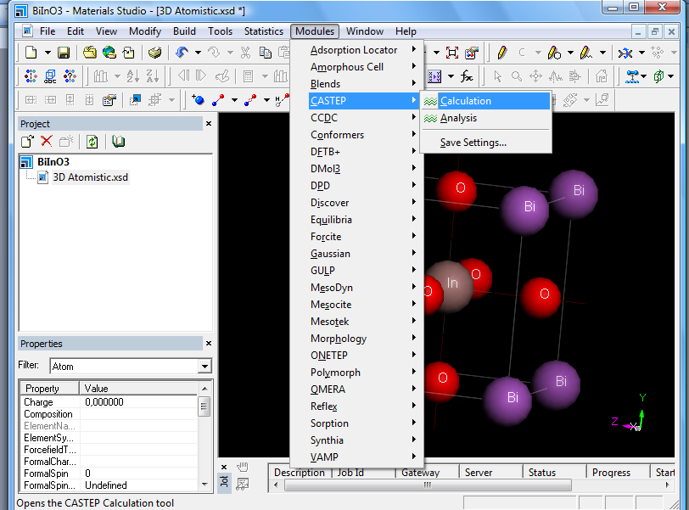
Modules CASTEP Calculation
22

Slide 17
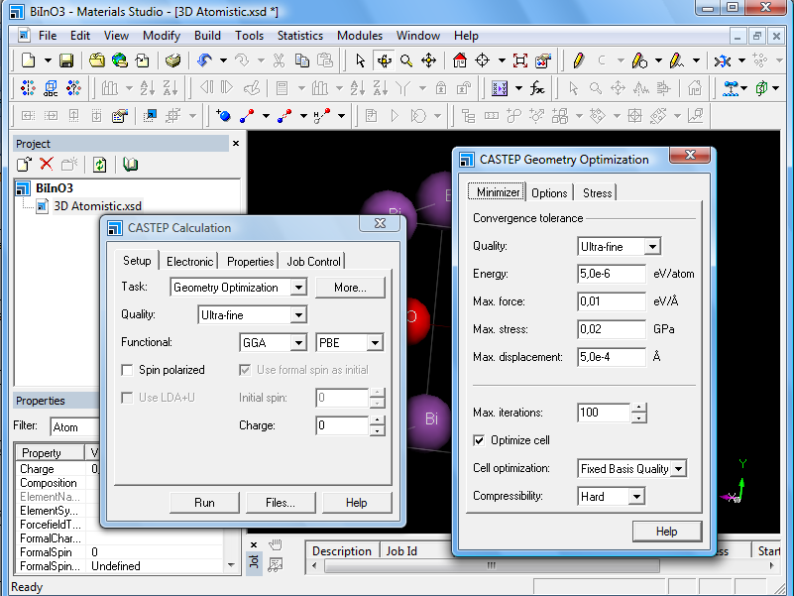
Task geometry optimization Minimizer coucher optimize cell
23

Slide 18
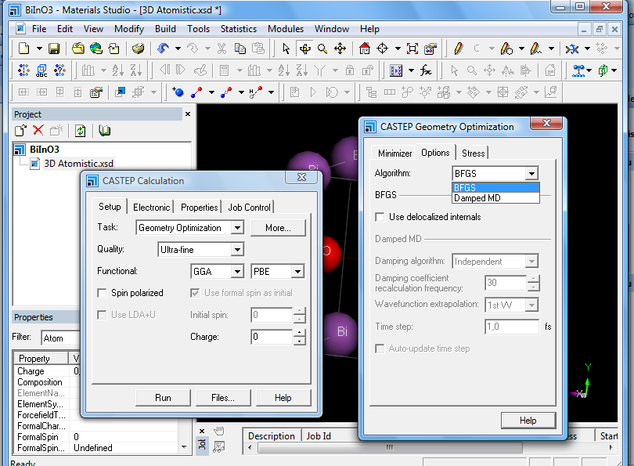
Task geometry optimization more et choisir l’algorithme voulu
24

Slide 19
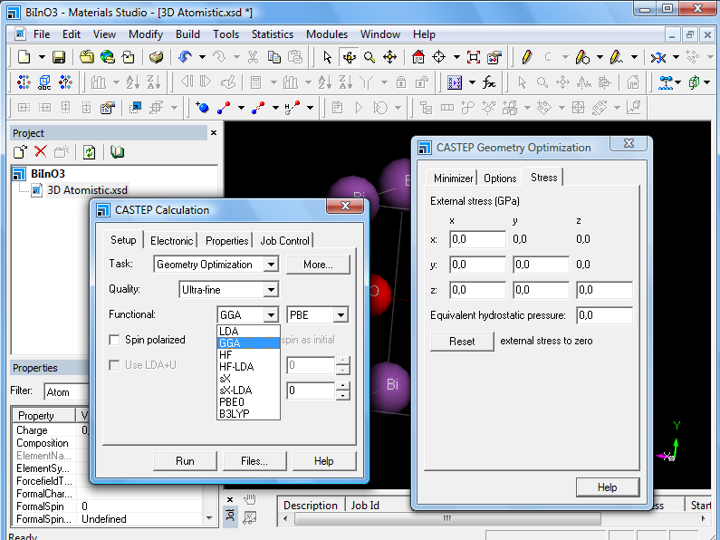
Cette tache nous permet de introduire la valeur du pression hydrostatique
La pression
Est un tenseur
Injecter directement
La valeur voulue ici
25

Slide 20
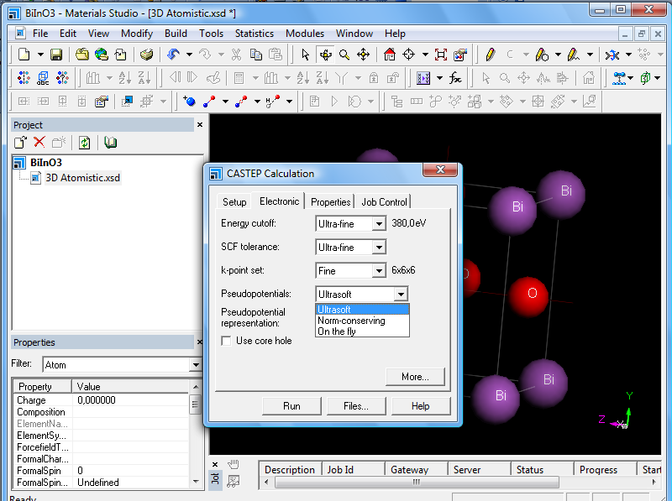
Pseudo- potentiel
26

Slide 21
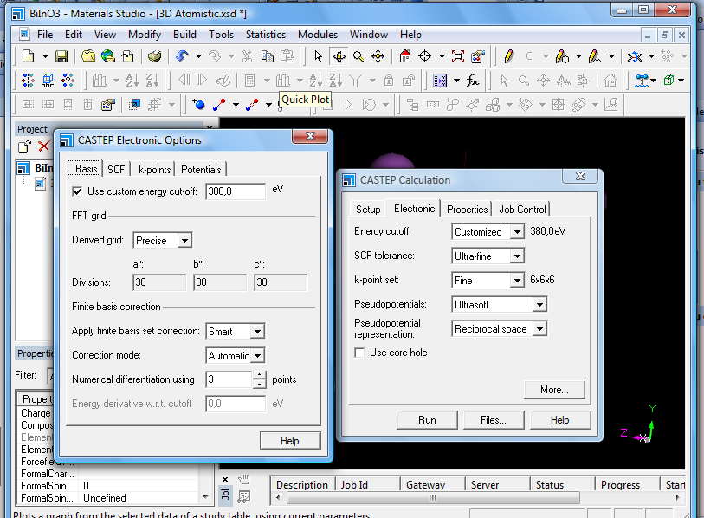
Pour des résultats d’haute performances personnaliser quelques paramètres
« Energy cut-off » « K-points » selon le cas
27

Slide 22
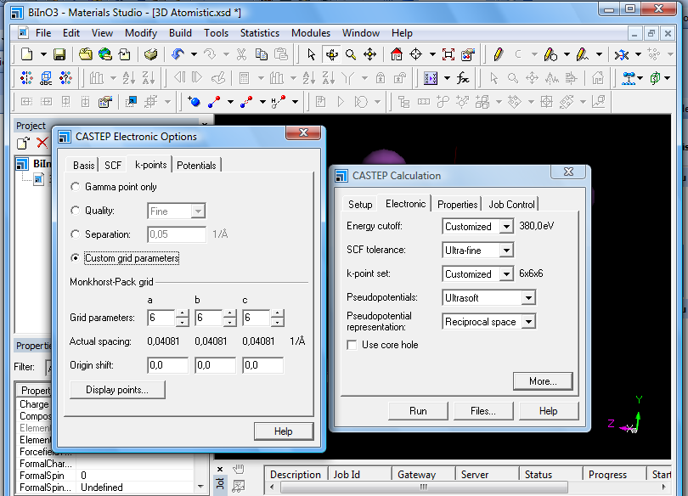
28

Slide 23
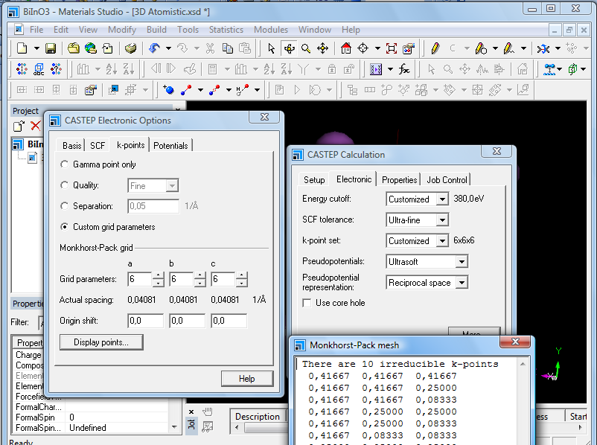
29

Slide 24
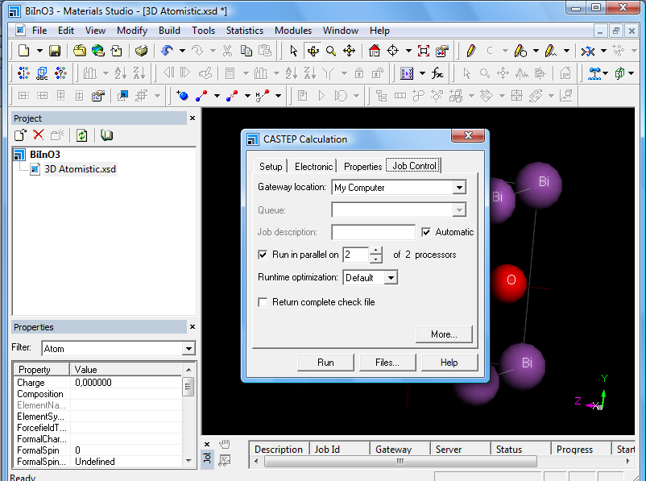
Appuyer sur « Run » pour demarer la procédure du calcul
.
Faire associer tous les processeurs de votre machine pour accélérer le calcul.
30

Slide 25
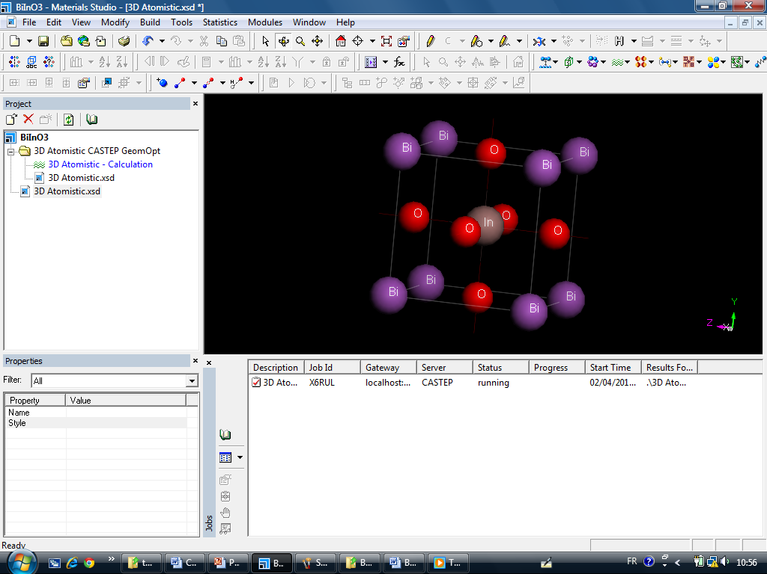
Le programme en état de calcul
31

Slide 26
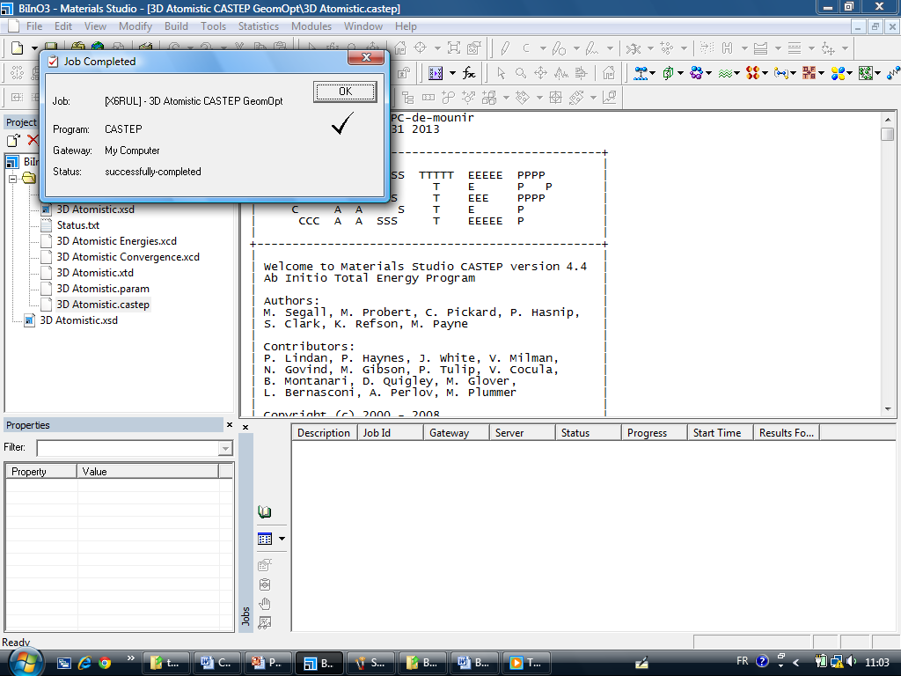
Étape du calcul est terminée, cliquer sur
« OK »
32

Slide 27
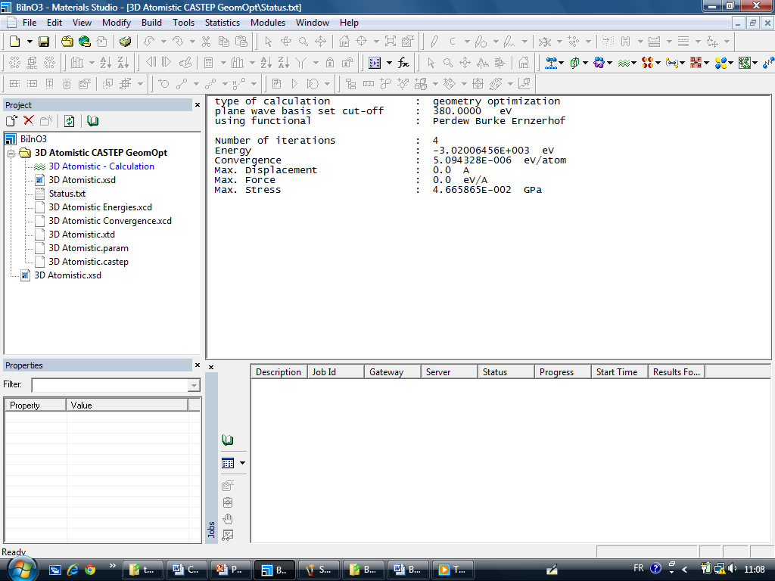
33

Slide 28
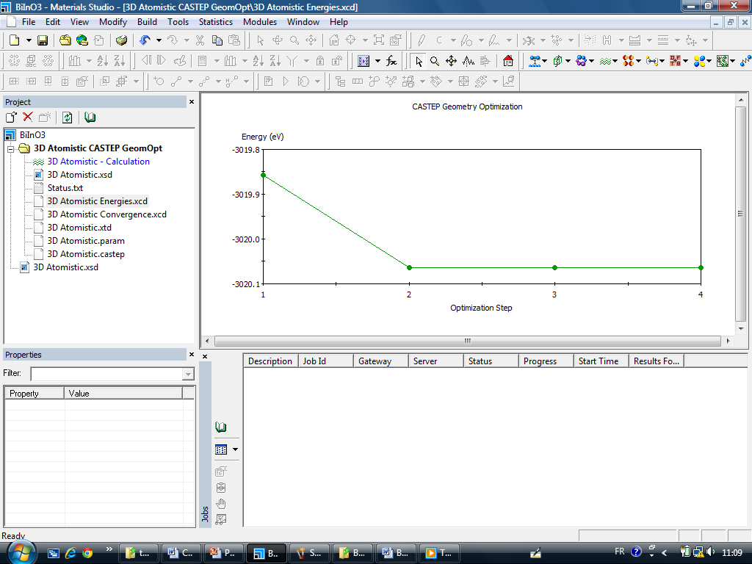
34

Slide 29
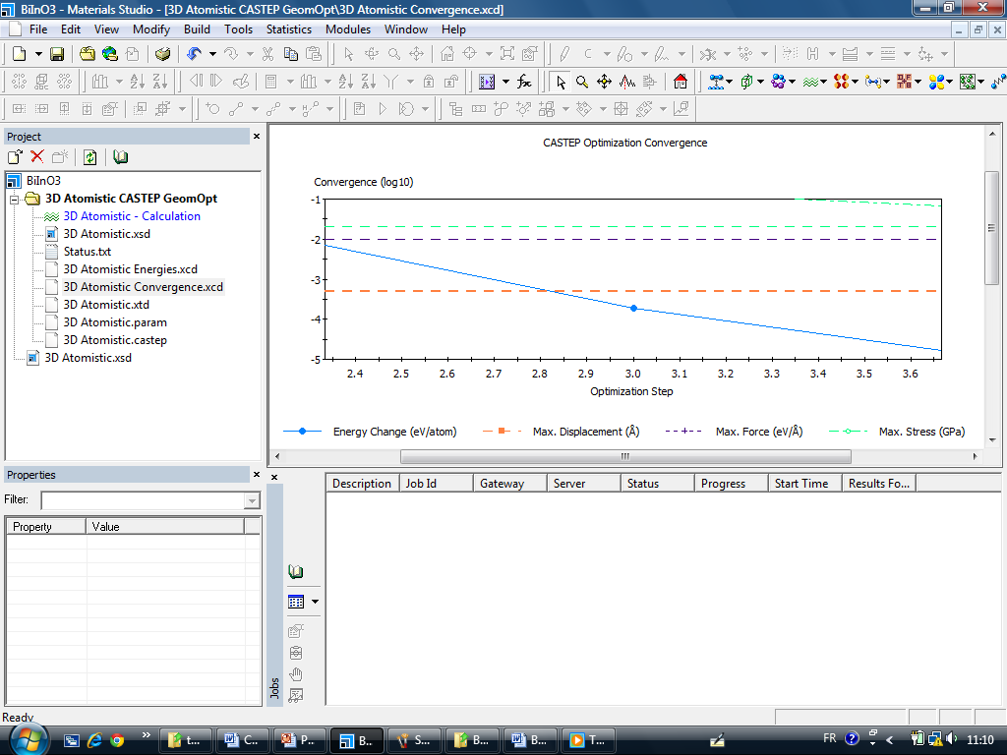
35

Slide 30
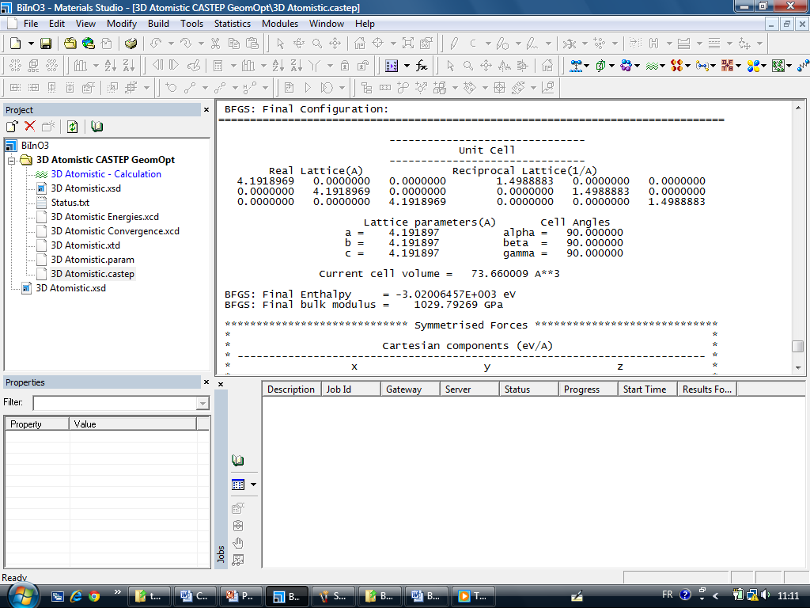
Output du programme
36

Slide 31
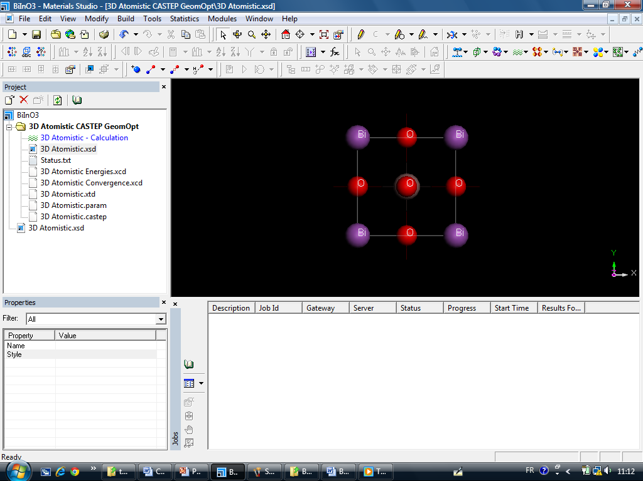
3D Atomisticdocument.xsd optimisé
37

Slide 32
Calcul des propriétés électronique et optique

Slide 33
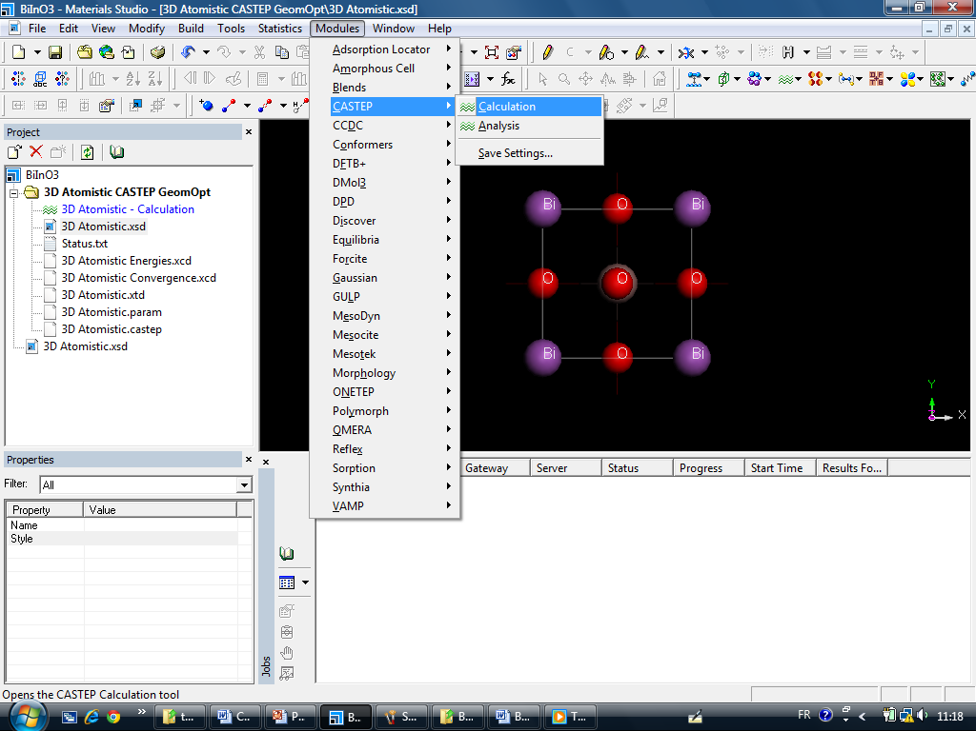
Une fois que le calcul d’optimisation géométrique est termine, on lance notre calcul des propretés à partir du fichier « 3D Atomistic Document.xsd »
38

Slide 34
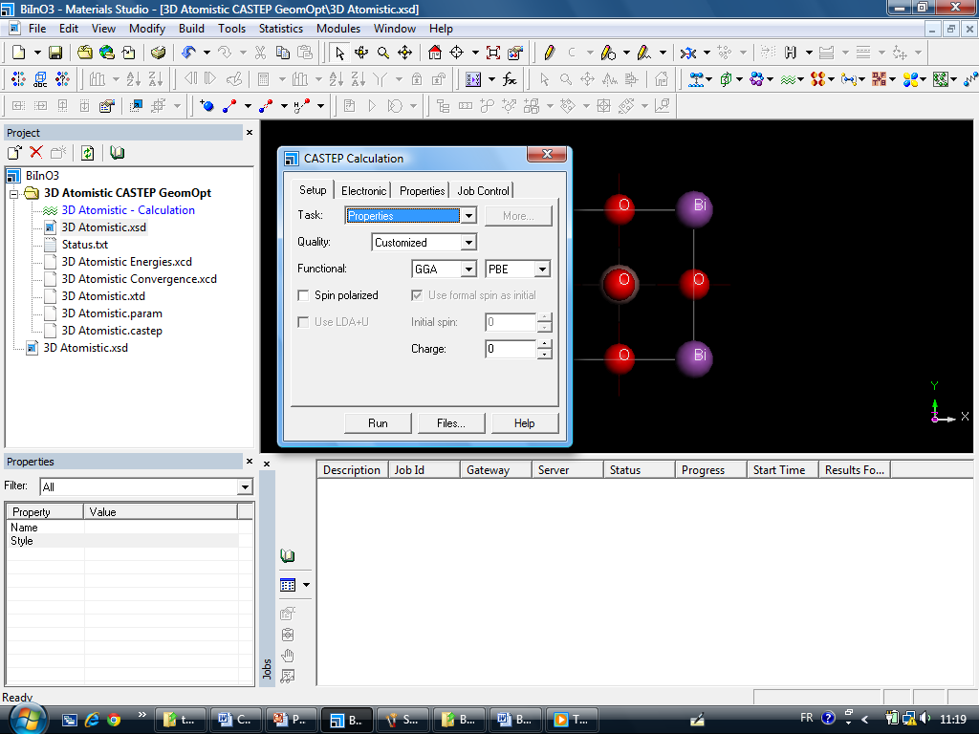
Tache est active sur
« Properties »
39

Slide 35
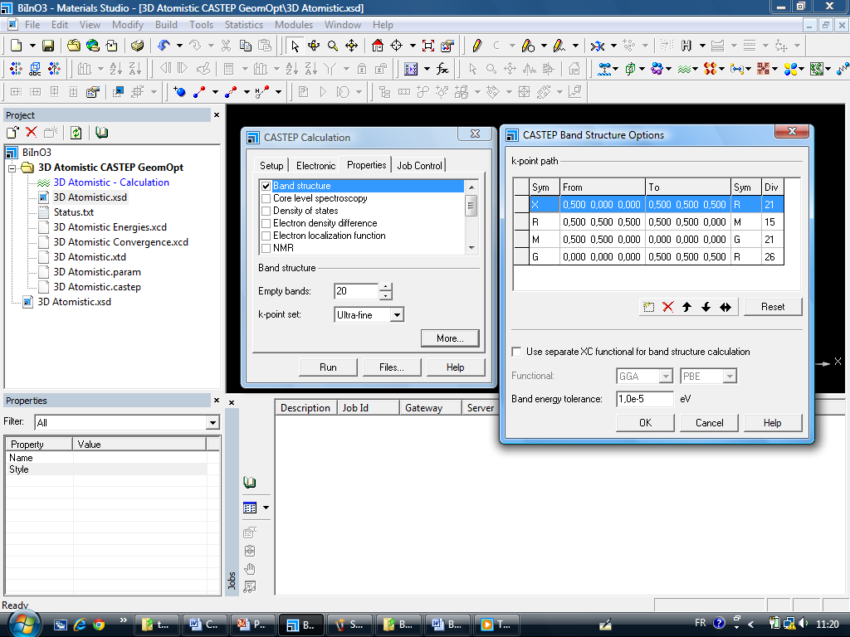
Coucher les propriétés à calculer
« Properties »
40

Slide 36
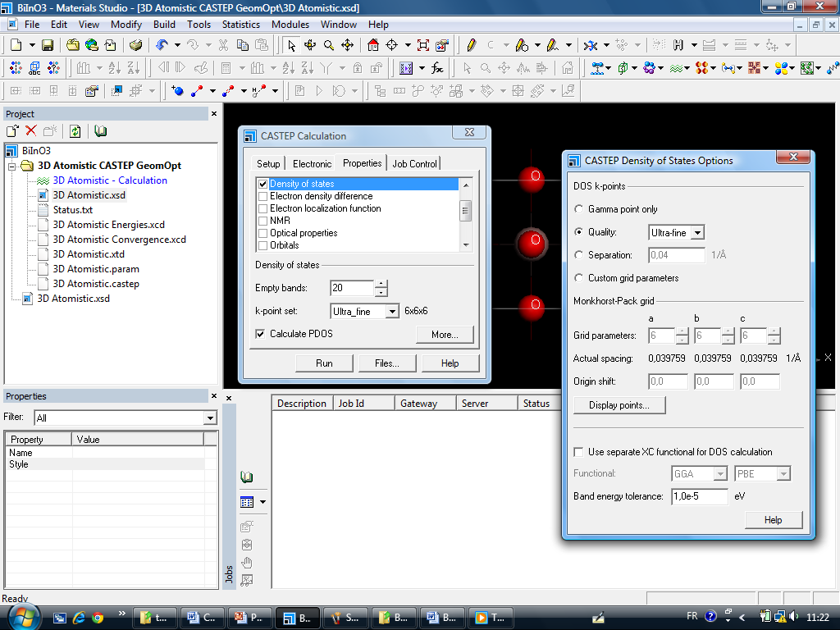
Vous pouvez optimiser les paramètres pour
Le calcul du TDOS et PDOS
41

Slide 37
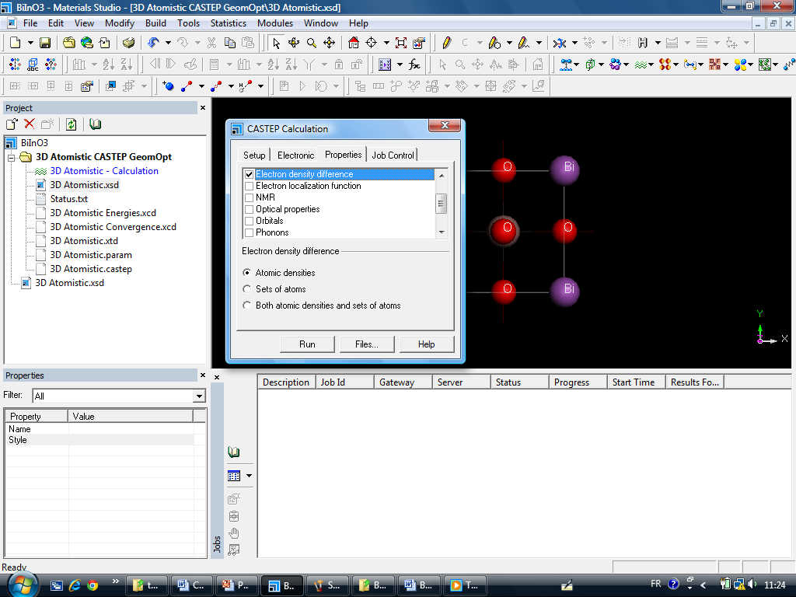
42

Slide 38
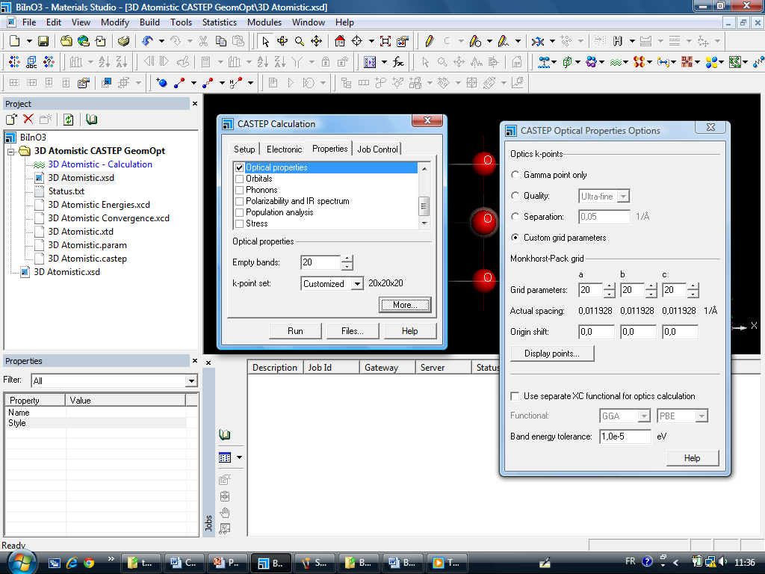
Vous pouvez optimiser les paramètres pour
Le calcul du propriétés optique
43

Slide 39
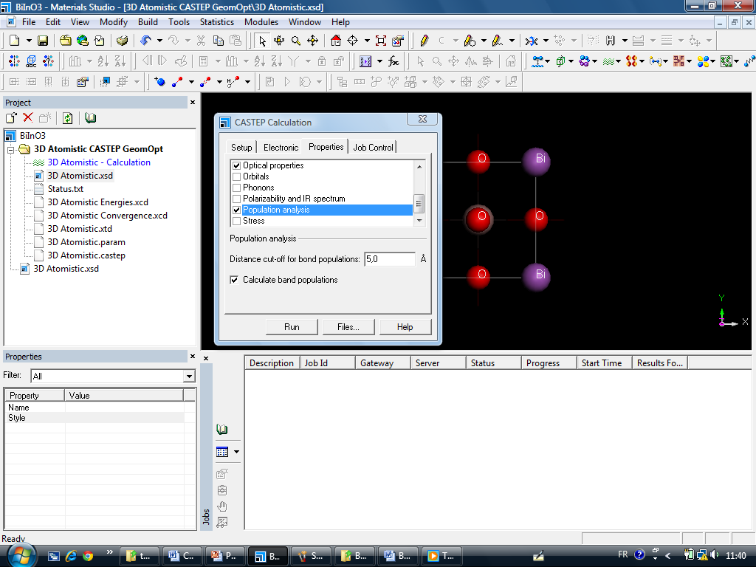
Introduire le chiffre qui est relatif aux paramètres du réseau cristallin
44

Slide 40
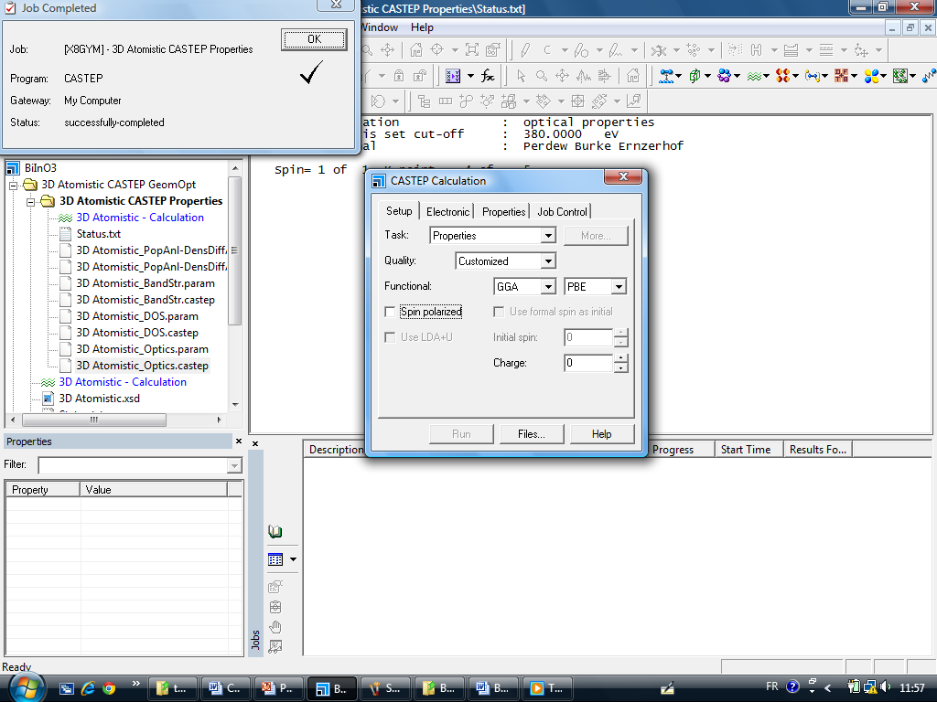
Fin du calcul du propriétés
Cliquer sur « OK »
45

Slide 41
Analyse des résultats
Pour les propriétés électroniques et optiques

Slide 42
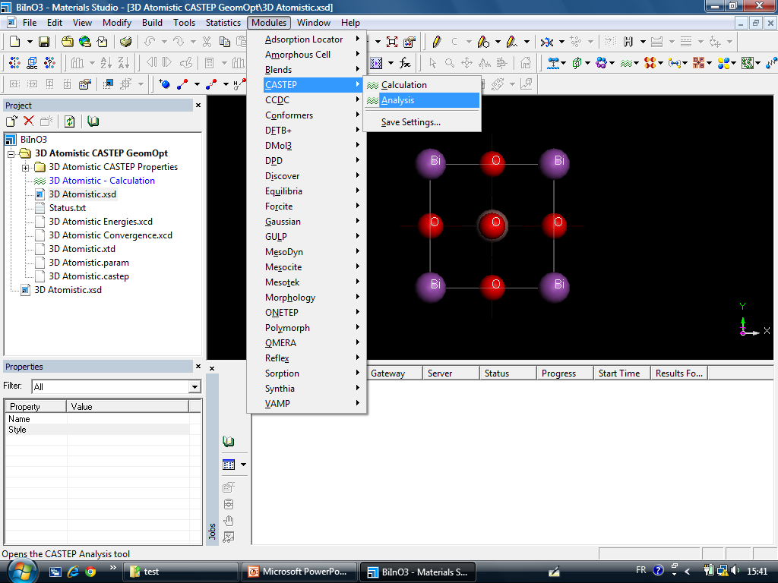
L’analyse s’effectue à partir du
3D Atomistic document.xsd optimisé
46

Slide 43
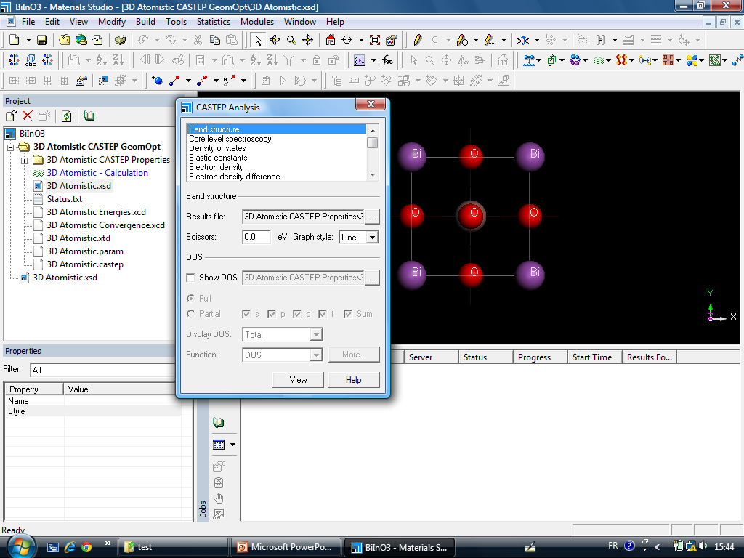
Analyse des Propriétés électronique
Cliquer sur « view » pour visualiser
Le spectre énergétique du « band structure »
47

Slide 44
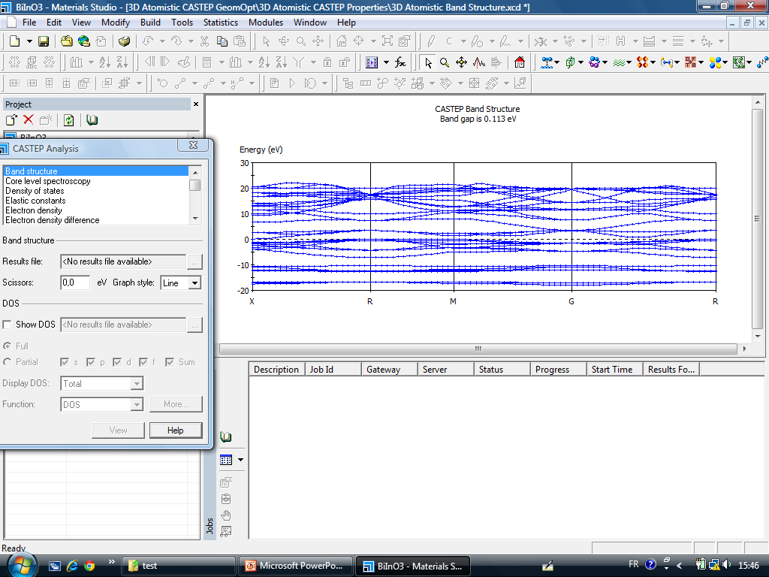
Clique droite sur le spectre « copy »
Ouvrir un fichier origine « coller le sur une fenêtre data worksheet
48

Slide 45
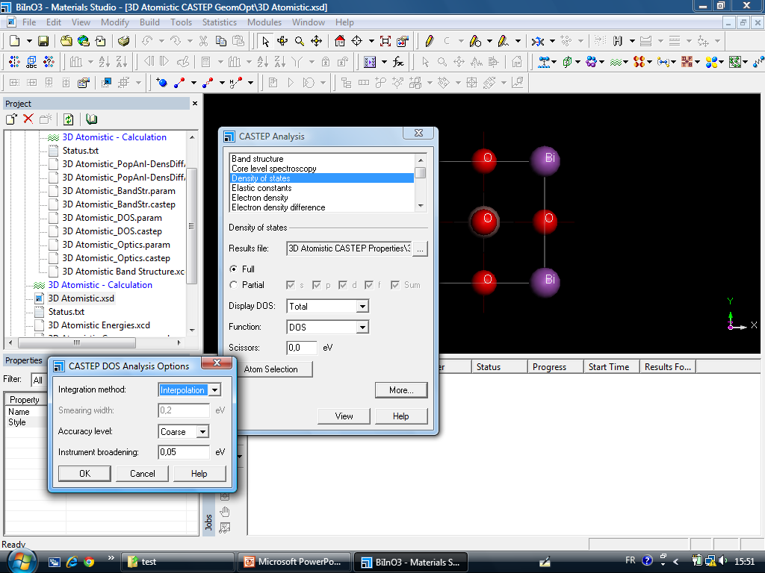
49
Cliquer sur « view » pour visualiser le spectre TDOS

Slide 46
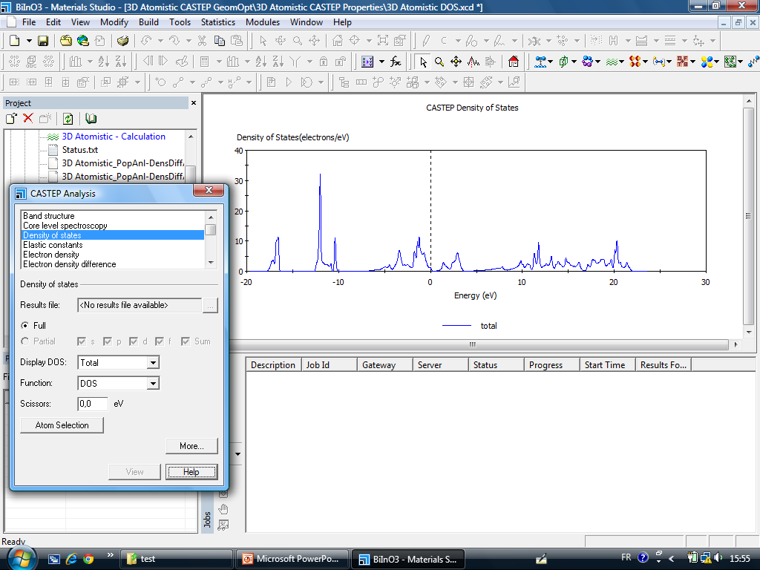
50
Clique droite sur le spectre « copy »
Ouvrir un fichier origine « coller le sur un fenêtre data worksheet

Slide 47
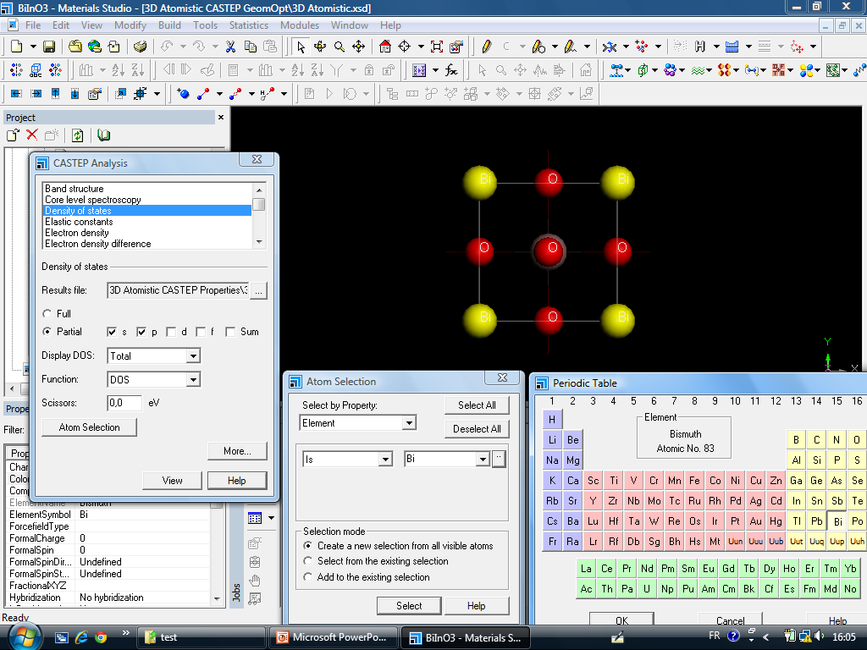
Cliquer sur
« view » pour obtenir le spectre PDOS « Bi »
51

Slide 48
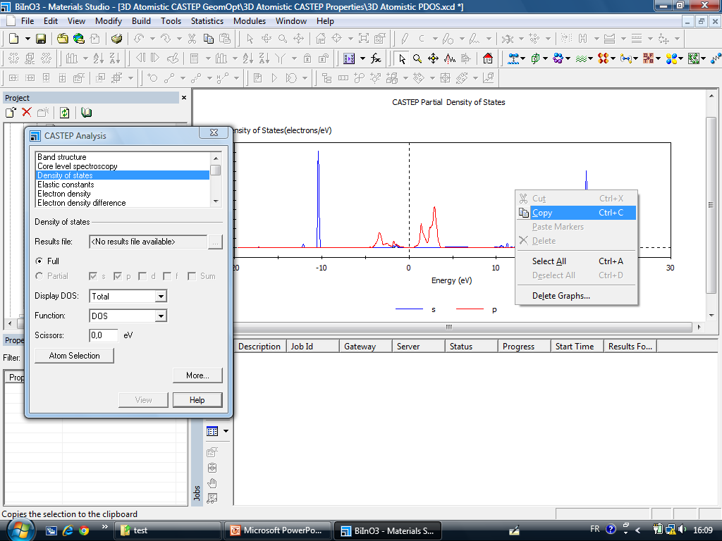
Clique droite sur le spectre « copy »
Ouvrir un fichier origine « coller le sur un fenêtre data workcheet
NB: on deux variables sur l’axe x.
52

Slide 49
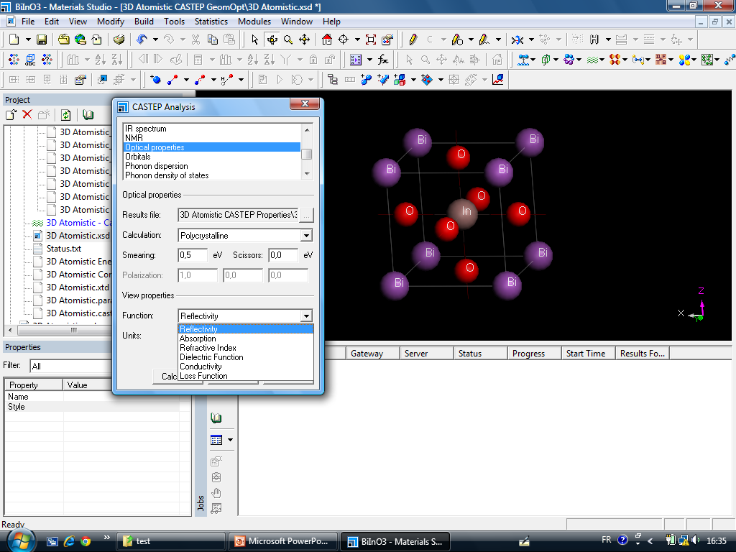
Analyse des Propriétés optique
Polycrystalline;
Unpolarised
Polarised along direction
Sélectionner le paramètre optique à étudier
53

Slide 50
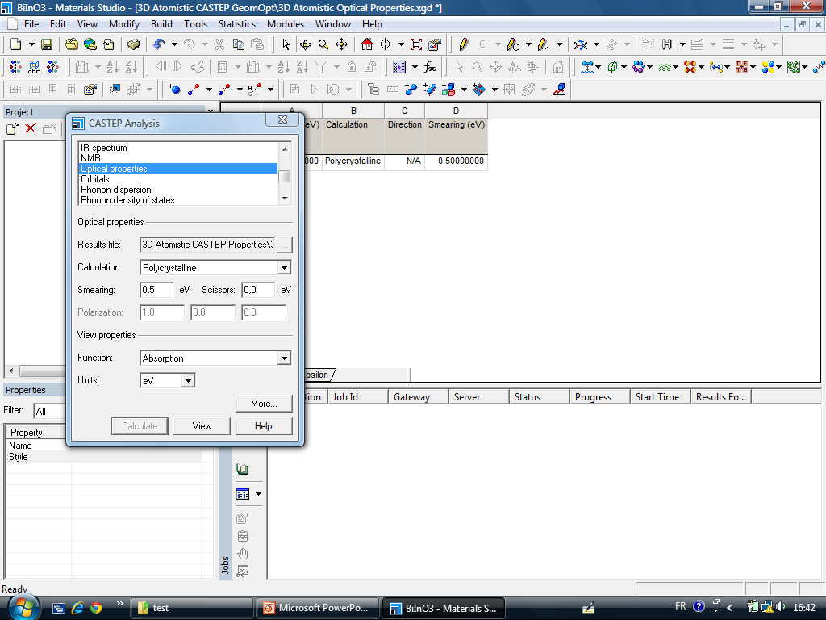
Appuyer sur « calculate » puis sur « view » pour visualiser le spectre de la grandeur optique voulue, par exemple
« Adsorption »
54

